Slide 1

02.1-1
아두이노 포트
온도센서
아두이노 포트를 통하여 신호를 입력해 하는 방법에 대해서 알아 봅니다.

Slide 2
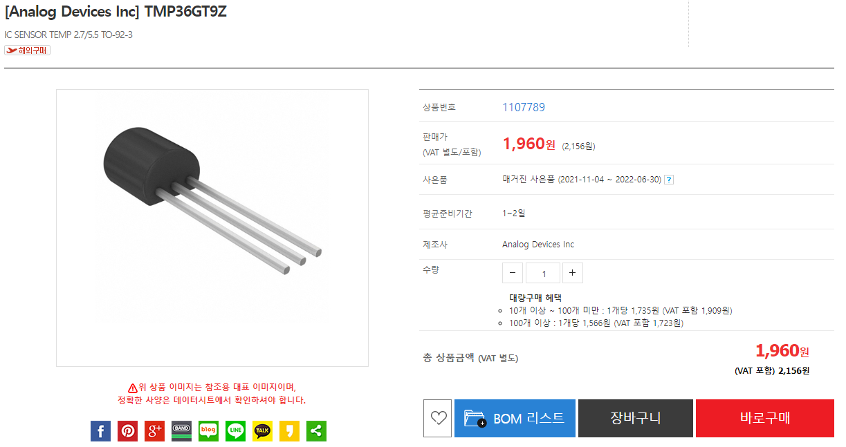
01.2
예제 실행해 보기

Slide 3
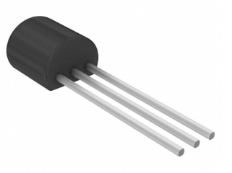
01.2
예제 실행해 보기
TMP36
* 열을 감지하여 온도를 전기 신호로 발생합니다.
* 온도가 증가할 수록 출력되는 전압의 크기가 증가합니다.
* 에어컨, 다리미 등에 사용됩니다.

Slide 4
01.2
예제 실행해 보기
극성 있음
측정 범위: 약 -40 ~ 125
온도가 1도 변활때 출력전압이 10mV 변화
500mV가 약 섭씨 0도
VCC
아날로그 신호
GND

Slide 5
01.2
예제 실행해 보기
전압 감지
온도에 따른 전압값을 감지 합니다.
전압 = 아날로그 신호 * 5.0 / 1024.0
실수형으로 계산

Slide 6
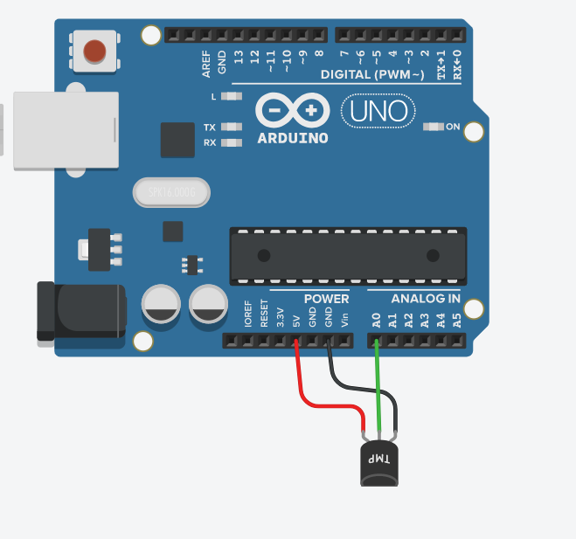
01.2
예제 실행해 보기
회로구성

Slide 7
01.2
예제 실행해 보기
https://www.tinkercad.com/things/3iNRQEcjisC
const int TEMP = A0;
void setup()
{
Serial.begin(115200);
}
void loop()
{
int value = analogRead(TEMP);
float volt = value * 0.5 / 1024.0;
Serial.print(volt);
Serial.println("V");
}

Slide 8
01.2
예제 실행해 보기
화씨온도
전압 = 아날로그 신호 * 5.0 / 1024.0
섭씨온도 = ((전압-0.5)*100)
화씨온도 = ((섭씨온도 * 9.0 / 5.0)+32.0)

Slide 9
01.2
예제 실행해 보기
https://www.tinkercad.com/things/ebl6TDNvbBW
const int TEMP = A0;
void setup()
{
Serial.begin(115200);
}
void loop()
{
int value = analogRead(TEMP);
float volt = value * 0.5 / 1024.0;
Serial.print(volt);
Serial.println("V");
float tempC = (volt-0.5) * 100;
Serial.print(tempC);
Serial.println("C");
float tempF = (tempC * 9.0 / 5.0) + 32.0;
Serial.print(tempF);
Serial.println("F");
}

Slide 10
01.2
예제 실행해 보기

